Slide 2
পরিচিতি
মোঃসাহিদুজ্জামান শ্রেণিঃদশম
সহঃশিক্ষক বিষয়ঃভূগোল ও পরিবেশ
হাট বারোবাজার মাধ্যমিক বিদ্যালয় অধ্যায়ঃ চতুর্থ

Slide 3
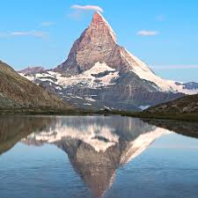

Slide 4
পর্বত

Slide 5
শিখন ফলঃ
আজকের পাঠ শেষে শিক্ষার্থীরা-
১।পাহাড় ও পর্বতের সংজ্ঞা বলতে পারবে ।
২। পাহাড় ও পর্বতের পার্থক্য বলতে পারবে ।
৩।পর্বতের শ্রেণি বিভাগ করতে পারবে ।
৪।বিভিন্ন প্রকার পর্বতের গঠন ও বৈশিষঠ বর্ণনা করতে পারবে ।

Slide 6
পাহাড় ও পর্বতের পার্থক্যঃ
১০০০ মিটারের বেশি উচ্চতা সম্পন্ন শিলা স্তুপ হল পর্বত এবং
৬০০ থেকে ১০০০ মিটার পর্যন্ত উচ্চতা সম্পন্ন শিলা স্তুপ হল পাহাড়।

Slide 7
পর্বতঃ সমুদ্র সমতল থেকে অনেক উঁচুতে খাড়া ঢাল বিশিষ্ঠ শিলা স্তুপকে পর্বত বলে।
পাহাড়ঃ পর্বত থেকে কম উচ্চতা বিশিষ্ঠ শিলা স্তুপকে পাহাড় বলে।

Slide 8
পর্বতের শ্রেণি বিভাগঃ
উৎপত্তিগত বৈশিষ্ঠ ও গঠনপ্রকৃতি অনুসারে পর্বত প্রধানত চার প্রকার।
যেমন—
১।ভঙ্গিল পর্বত (Fold Mountains)
২।আগ্নেয় পর্বত (Volcanic Mountains)
৩।চ্যুতি-স্তুপ পর্বত (Fault-block Mountains)
৪।ল্যাকোলিথ পর্বত (Dome/Laccolith Mountains)

Slide 9
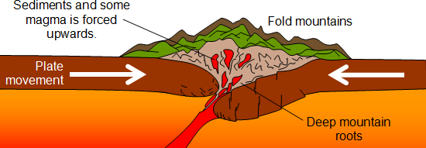
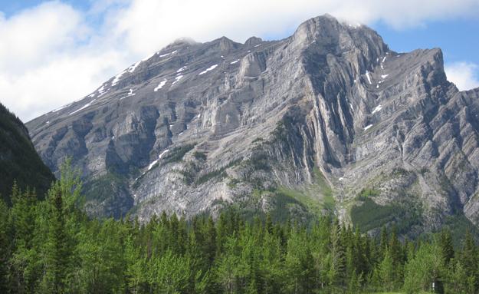
ভঙ্গিল পর্বত

Slide 10
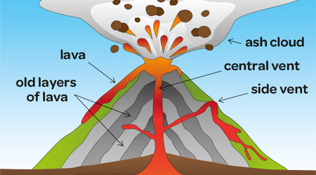
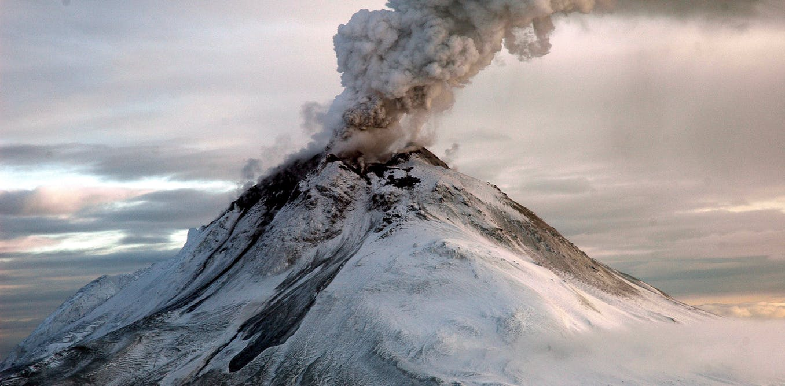
আগ্নেয় পর্বত

Slide 11
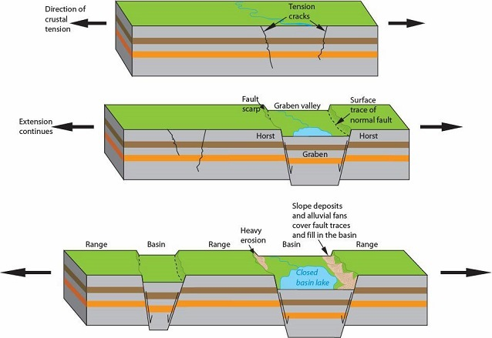
চ্যুতি-স্তুপ পর্বত

Slide 12
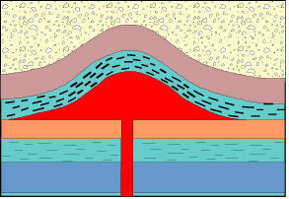
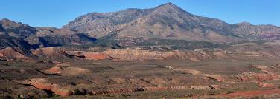
ল্যকোলিথ পর্বত

Slide 13
ক্রমিক | পর্বতের নাম | উৎপত্তির কারণ | বৈশিষ্ঠ | উদাহরণ (দেশের নামসহ)
০১
০২
০৩
০৪

Slide 14
বাড়ীর কাজ
আগ্নেয় পর্বত ও ল্যাকোলিথ পর্বতের চিত্র অংকন করে এই দুই পর্বত
সৃষ্টির বৈপরিত্য আলোচনা কর ।

